Slide 1


Slide 2

Proyecto Nomina Web

Slide 3
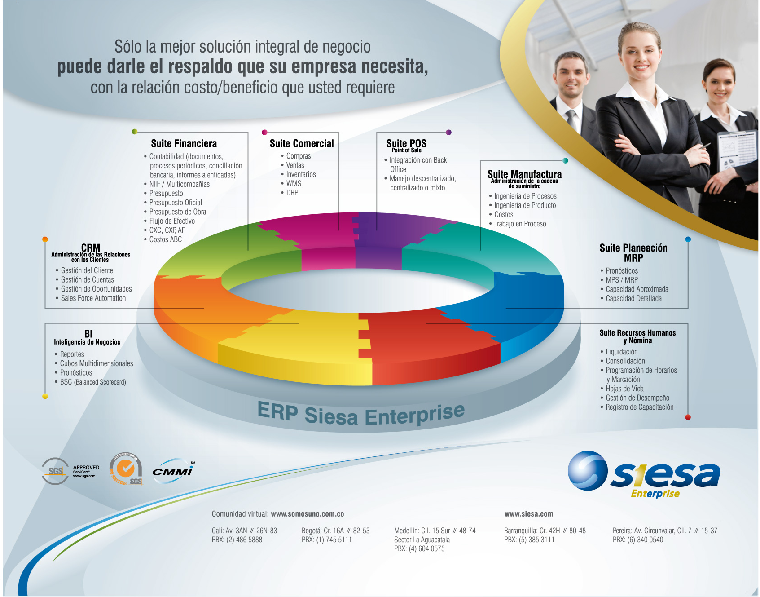

Slide 4
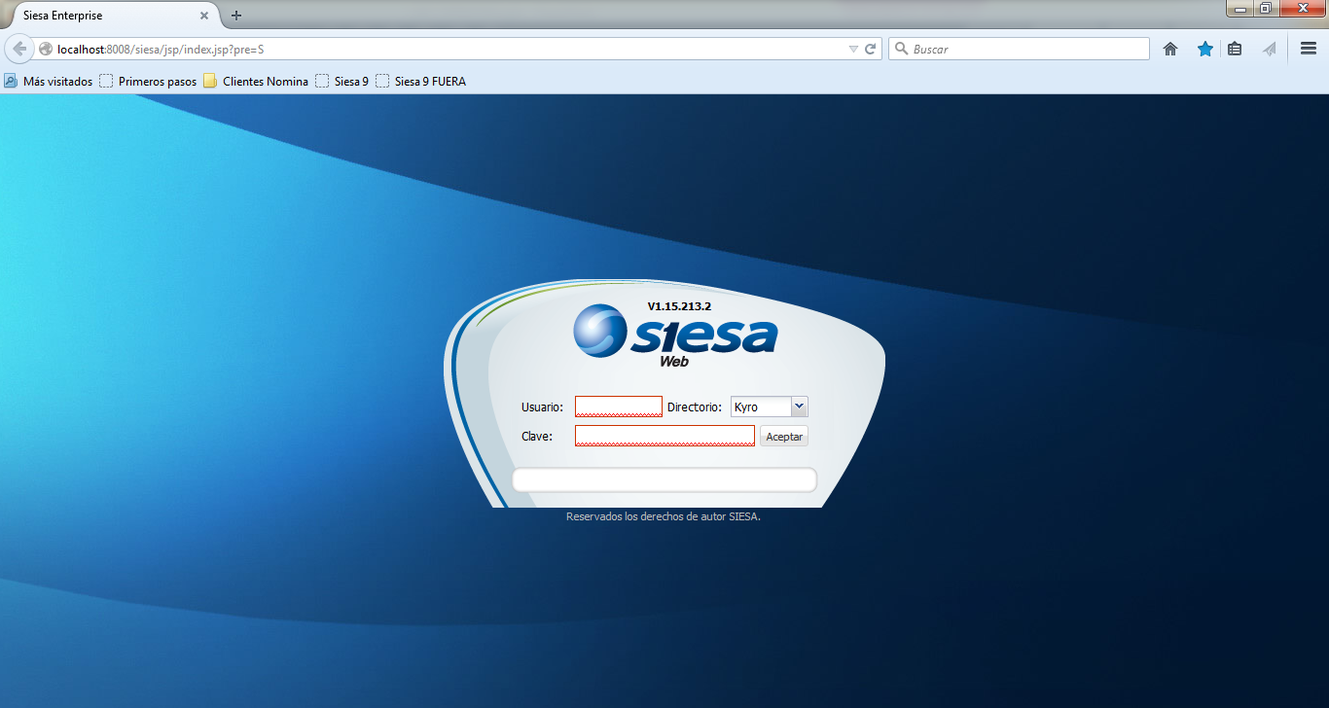
Acceso Público o Local
Acceso a la aplicación

Slide 5
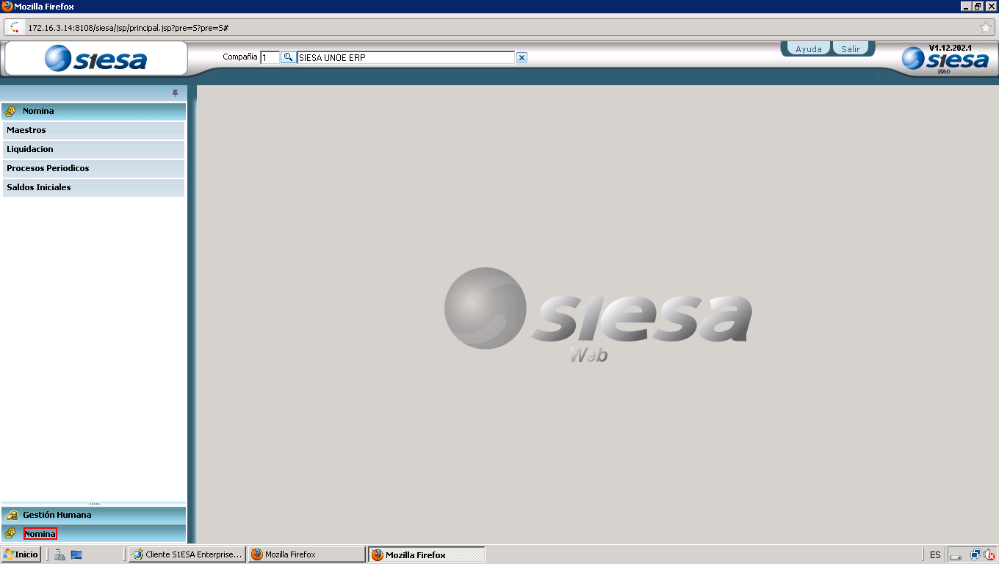
Compañía
Opciones de la aplicación

Slide 6

Las opciones se muestran en pestañas permite manejar varias opciones al tiempo
Insertar un nuevo registro
Borrar registro
Modificar un registro
Guardar un registro
Consultar registros
Guardar registro-crear otro

Slide 7
LIQUIDACIONES DE NOMINA
MAESTROS BASICOS
CONTRATO EMPLEADO
SALDOS INICIALES

Slide 8
MAESTROS
Siesa Enterprise
Compañías, Centros de Costo, Centros de Operación, Terceros, Bancos, Proyectos, Unidad de Negocio, Tipos de Documentos, Períodos, Usuarios.
Siesa Web
Maestros Multicompañía:
Conceptos, Agrupaciones de Conceptos, Tipos de nomina, Cód. Nacional de Entidades, Tipos de Cotizante, Cód. Nacional de Ocupaciones, Cargos, Códigos de diagnostico, Motivos de retiro y Tabla Retención Art.384.
Maestros por compañía
Parámetros generales, Parámetros por año, TNL deducción para prestaciones, Grupos de empleados, Entidades, Centros de trabajo, Tercero/sucursal, Contratos, Códigos de Consolidación, Sucursal de Autoliquidación, Parámetros Pila, Períodos nomina y Equivalencias Contables.

Slide 9
PARAMETROS DE NOMINA
Son condiciones de liquidación con relación a las Leyes, o a los procedimientos aplicados. Pueden ser generales o por año, los cuales se modifican solo cuando hay cambios.

Slide 10
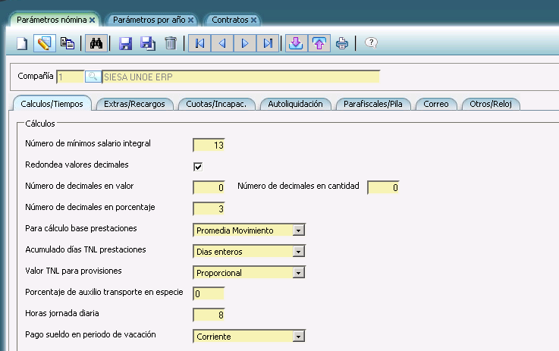
PARAMETROS DE NOMINA

Slide 11
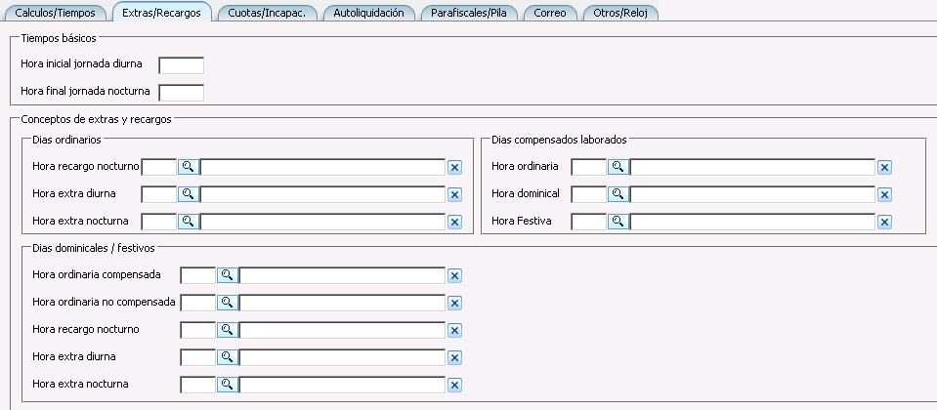
PARAMETROS DE NOMINA

Slide 12
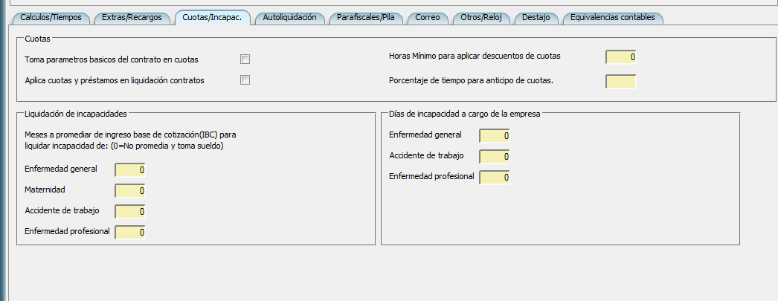
PARAMETROS DE NOMINA

Slide 13
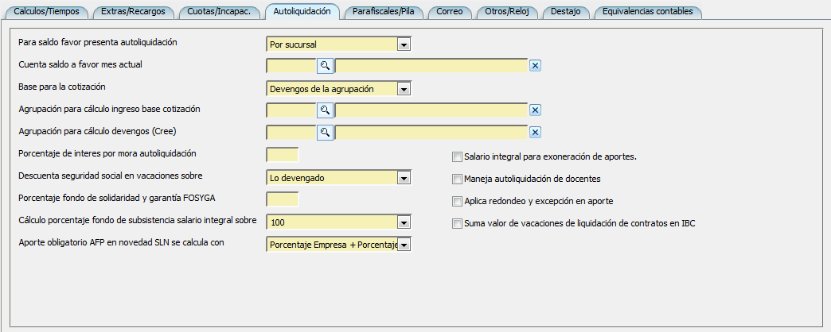
PARAMETROS DE NOMINA

Slide 14
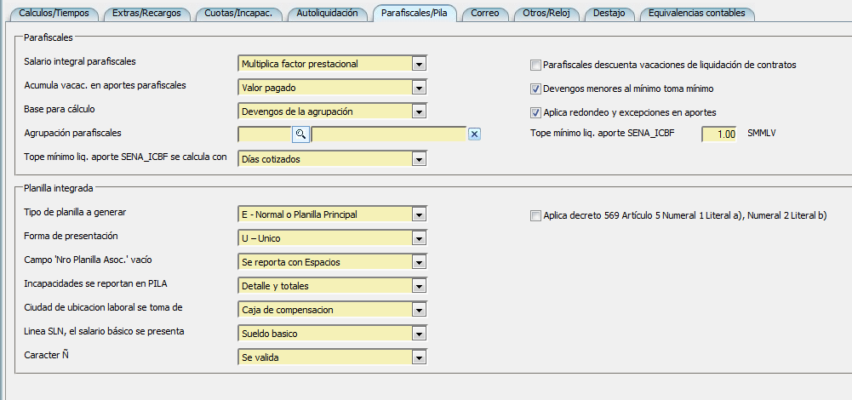
PARAMETROS DE NOMINA

Slide 15
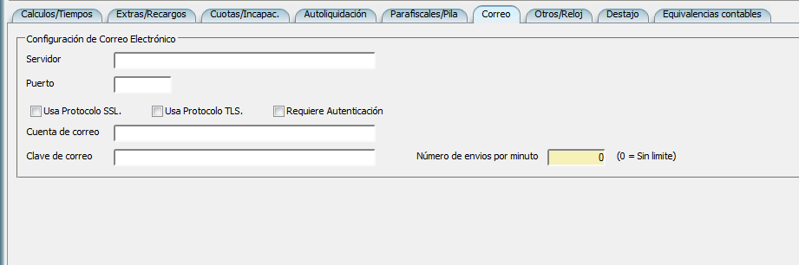
PARAMETROS DE NOMINA

Slide 16
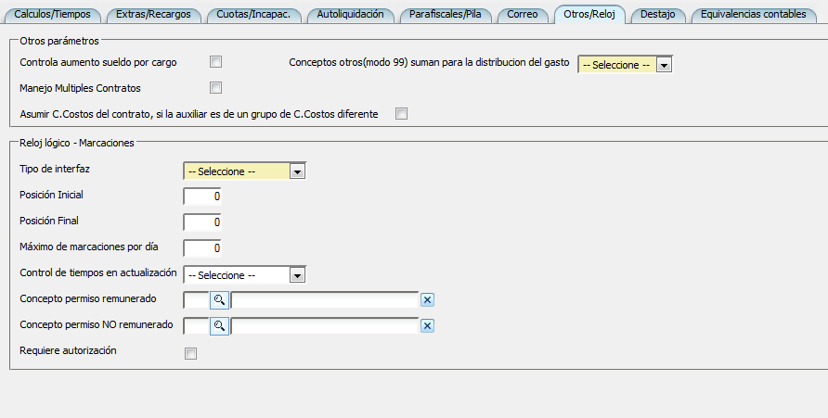
PARAMETROS DE NOMINA

Slide 17
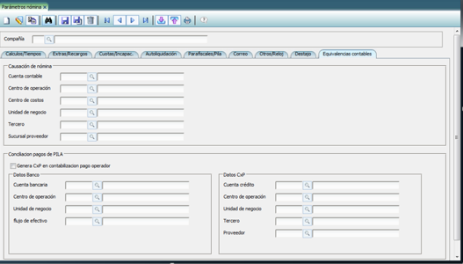
PARAMETROS DE NOMINA

Slide 18
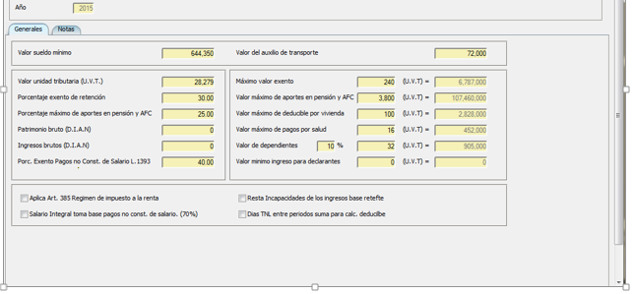
PARAMETROS POR AÑO

Slide 19
CONCEPTOS
AGRUPACIONES DE CONCEPTOS
TIPOS DE NOMINA
GRUPOS DE EMPLEADOS
ENTIDADES
CARGOS
TABLAS DE RETEFUENTE

Slide 20
CONCEPTOS
Son los motivos de pago o de deducción a un empleado, manejan solo dos naturalezas (devengo, deducción) y dependiendo de los modos, así actúan en la aplicación.

Slide 21
AGRUPACIONES DE CONCEPTOS
Son los grupos creados en la aplicación para el calculo correcto de promedios. Se crean agrupaciones para calcular el descuento de seguridad social, pago de prestaciones sociales etc…

Slide 22
TIPOS DE NOMINA
Corresponde a todas las periodicidades con las que se paga la nomina, y se debe crear como mínimo un tipo de nomina. Existen 5 periodicidades distintas y son el punto de partida para la generación de los periodos de nomina

Slide 23
GRUPOS DE EMPLEADOS
Se utilizan para definir las diferentes condiciones de liquidación de nomina y de prestaciones sociales presentes en la compañía.

Slide 24
ENTIDADES
Contiene todos los maestros necesarios para el calculo y pago de aportes a la seguridad social - PILA

Slide 25
CARGOS
Contiene toda la estructura organizacional de la compañía

Slide 26
TABLA DE RETEFUENTE
Corresponde a los rangos y porcentajes establecidos por la ley para el calculo y aporte de retefuente de los empleados

Slide 27
Componentes de un contrato
CONTRATO DE TRABAJO
Maestros Siesa Enterprise
Servicio
Seguridad Social
Salario
Prorrogas
Aportes voluntarios
UPC Adicional

Slide 28
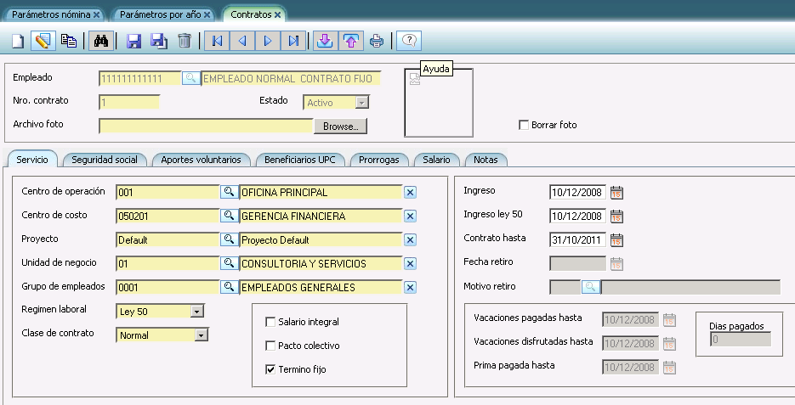

Slide 29
Saldos Iniciales
El objetivo de los saldos iniciales es el de capturar todos los acumulados necesarios para la correcta liquidación de prestaciones sociales y otros procesos adicionales.
Los saldos iniciales son :
  Acumulados
  Tiempos no laborados
  Vacaciones.
  Saldos de Prestamos.

Slide 30
Saldos Iniciales
Libro Fiscal de vacaciones:
Se registra todo el histórico de vacaciones disfrutadas por cada empleado activo en la compañía.
Al finalizar la captura por empleado, el total de días pagados de vacaciones se puede revisar en el contrato activo del mismo.

Slide 31
LIQUIDACION DE NOMINA
Nomina, prestaciones
PAGOS DE NOMINA
Generación archivo plano Banco
CONSOLIDACION DE PRESTACIONES
Costo real del pasivo laboral
PILA
Generación planilla PILA
PROCESO OPERATIVO DE LA NOMINA
CONTABILIZACION
Suite Financiera

Slide 32
PROCESO DE LIQUIDACION
Cambio en los datos del contrato
Cambios de salario.
Novedades de Nomina
TNL
Novedades Cuotas y prestamos
Abonos extra
Cambios de entidades
Prorrogas de contratos
Vacaciones
Tiempos extra
Pagos ocasionales
Nuevas cuotas y prestamos
Liquidación de Nomina
Uno a Uno
Por Ordenamientos
Periodos y Documentos
Creación de periodos
Creación de documentos (Enterprise)

Slide 33
CONSOLIDACION DE PRESTACIONES SOCIALES
SALDOS INICIALES DE CONSOLIDACION
Se debe registrar por una única vez, los saldos provisionados y/o consolidados por cada tercero
NOMINA LIQUIDADA AL FINAL DEL MES
Se revisa que estén terminadas todas las transacciones del mes
PROCESO DE CONSOLIDACION
Se ejecuta el proceso de consolidación
CONTABILIZACION
Hay actividades de revisión posterior a la contabilización para validar que cuadre NM vs FN

Slide 34
AUTOLIQUIDACION DE APORTES Y GENERACION DE PILA
Contrato empleado
Entidades
Centro de trabajo
Tipo Cotizante
Caja
AFPV
Ley 789
Sucursales
Parámetros Autoliquidación
Parafiscales y PILA
Parámetros Empresa/sucursal
Archivo autoliquidación
ARCHIVO PILA

Slide 35
LIQUIDACION DE NOMINA
Proceso | Que debo tener listo y parametrizado?
Tiempos básicos laborados y TNL | Registradas las novedades de TNL Grupos de empleados Parámetros de calculo de la nomina Sueldo de los empleados % tiempo laborado
Dominicales, Festivos y otros | Grupo de empleados con indicador de liquida dominicales y/o Festivos. Liquidado básicos Registrado novedades de extras y recargos que hagan base para el calculo del dominical
Auxilio de transporte | Concepto con el valor del auxilio actualizado. Parámetros de % de auxilio en especie. Indicador de pago de auxilio en contrato del empleado Agrupación con conceptos para liquidar auxilio

Slide 36
LIQUIDACION DE NOMINA
Proceso | Que debo tener listo y parametrizado?
Ajuste al mínimo/basico | Liquidado el salario.
Cuotas y Prestamos* | Parametrizar los conceptos de cuotas y prestamos. Si se usan cuotas con agrupaciones, se debe tener los conceptos correspondientes asignados. Actualizar las cuotas y prestamos nuevos
Retefuente y seg. Social | Tablas de retefuente Parámetros de retefuente Indicadores de procedimiento en el contrato Deducibles al día Agrupación completa con los conceptos que suman y restan.

Slide 37
CUOTAS Y PRESTAMOS - PARAMETRIZACION
CUOTAS* | PRESTAMOS*
Se utilizan para pagar o descontar valores fijos (en $ o en %), a un empleado o un grupo de empleados | Se utilizan para descontar prestamos en cuotas fijas o variables, con o sin intereses. Maneja fechas de descuento, planes de pago y abonos extras.
Ejemplos: Auxilio de vehículos o motos Auxilio de alimentación Embargos Cuotas Fondo de empleados | Ejemplos: Prestamos de vivienda sin intereses. Prestamos de vehículo con intereses.

Slide 38
LIQUIDACION DE NOMINA
Proceso | Que debo tener listo y parametrizado?
Saldo en Rojo y ajuste al peso | Conceptos de saldo en rojo y concepto para ajuste al peso. Liquidación de básicos y TNL
Retroactividad | Actualizar el cambio de salario en el contrato del empleado Tener los conceptos para el registro del retroactivo

Slide 39
LIQUIDACION DE VACACIONES
Registro de saldos iniciales de vacaciones (se hace una sola vez)
Programación de vacaciones
Liquidación de vacaciones
Creación de Documento de liquidación
Liquidar básicos, descuentos y otros

Slide 40
LIQUIDACION DE PRIMAS
Crear documento de liquidación
Liquidar la prima
Aplicar otros pagos y/o descuentos según el caso

Slide 41
LIQUIDACION DE PRESTACIONES SOCIALES
Crear documento de liquidación (Liq. Contrato)
Registrar todo pago pendiente al empleado (extras, recargos, etc)
Liquidar automáticos de salarios, auxilio de transporte, seg. Social y otros
Realizar liquidación de contrato

Slide 42
PAGOS DE NOMINA
Generación de Relación
Revisión de relación
Generación de plano al banco
Cargue del plano al portal del banco

Slide 43
CONSOLIDACION DE PRESTACIONES SOCIALES
Por que consolidación y no provisión?
PROVISION | CONSOLIDACION
Calcula la provisión, a partir del ingreso solamente del periodo y aplica los porcentajes correspondientes Ejem. Cesantías = 8.33% | Calcula el pasivo real del empleado por cada prestación a partir de los promedios correspondientes como en el caso de cesantías 12 meses, y sobre es salario promedio calcula el valor real del derecho de la prestación, a la fecha corte.
Se debe llevar en la cuenta 26 la provisión y al final del año ajustar con el consolidado final en la cuenta | Al finalizar el año, el consolidado esta listo y el pasivo real en la cuenta 25

Slide 44
CONSOLIDACION DE PRESTACIONES SOCIALES
PARAMETROS | DETALLE
Grupo de Empleados | Determina sobre que base de dias/año se calcula las prestaciones y los parámetros de prestaciones sociales
Códigos de consolidación | Establecen el uso de provisión o consolidación y el concepto de nomina asociado.
Saldos iniciales de consolidación | Registra los saldos al mes anterior al movimiento de cuanto se debe de prestaciones

Slide 45
CONTABILIZACION
PARAMETROS | DETALLE
Parámetros Equivalencias. | Se indica la cuenta default contrapartida de los documento de nomina.
Equivalencias de contabilización | Se deben crear equivalencias de: Causación de nomina Pagos de Nomina Consolidación de prestaciones sociales Autoliquidación de aportes.

Slide 46
CONTABILIZACION – CAUSACION DE NOMINA
CONCEPTO | NOMBRE | CUENTA | NAT. TRANSACCION
001 | SALARIO BASICO | 510506 | Debito
005 | AUX. TRANSPORTE | 510527 | Debito
510 | APORTE EPS EMPL. | 26109501 | Crédito
515 | APORTE AFP EMPL. | 26109502 | Crédito
NETO POR PAGAR | SALARIOS X PAGAR | 250505 | Crédito

Slide 47
CONTABILIZACION – CONSOLIDADOS DE NOMINA
CONCEPTO CONSOLIDACION | NOMBRE | CUENTA | NAT. TRANSACCION
030 | CESANTIAS | 510530 | Debito
PASIVO X PAGAR |  | 2510 | Crédito
031 | INT. CESANTIAS | 510533 | Debito
PASIVO X PAGAR |  | 2515 | Crédito
032 | PRIMA DE SERVICIOS | 510536 | Debito
PASIVO X PAGAR |  | 2520 | Crédito
035 | VACACIONES | 510539 | Debito
PASIVO X PAGAR |  | 2525 | Crédito

Slide 48
CONTABILIZACION – AUTOLIQUIDACION DE NOMINA
Algunos ejemplos de equivalencias
CONCEP. AUTOLQ. | NOMBRE | CUENTA | NAT. TRANSACCION
023 | APORTE EPS OBL. EMPRESA | 510569 | Debito
024 | APORTE EPS OBL. EPS | 26109501 | Debito
025 | APORTE AFP OBL. EMPRESA | 510570 | Debito
026 | APORTE AFP OBL. EPS | 237005 | Crédito

Slide 49
CONTABILIZACION – CONSOLIDACION
CONCEPTO | NOMBRE | CUENTA | NAT. TRANSACCION
NETO POR PAGAR | SALARIOS X PAGAR | 250505 | Debito
AFECTACION BANCO | EFECTIVO/CHEQUE | 111005 | Crédito

Slide 50
CRUCE DE CUENTA PUENTE PARA SEG. SOCIAL
26109501
26109502
xxxxxx
1
2
xxxxxx
xxxxxx
1
2
xxxxxx
510569
510570
2
yyyyy
2
yyyyy
237005
2
238030
xxx + yyy
2
xxx + yyy
1
Cont. Causación nomina
2
Cont. Autoliquidacion

